Slide 1
TITANIC
LA REALIDAD DE LO QUE PASÓ

Slide 2
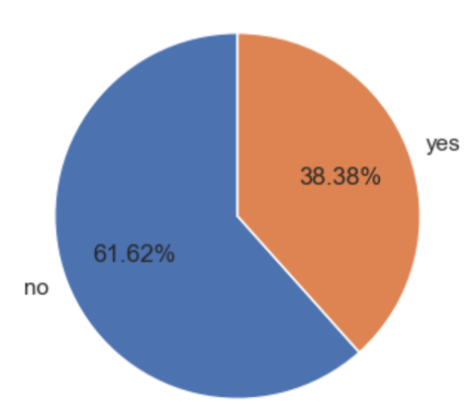
LA MAYORÍA NO SOBREVIVIÓ
El hundimiento del Titanic acabó con la mayoría de sus pasajeros muertos

Slide 3
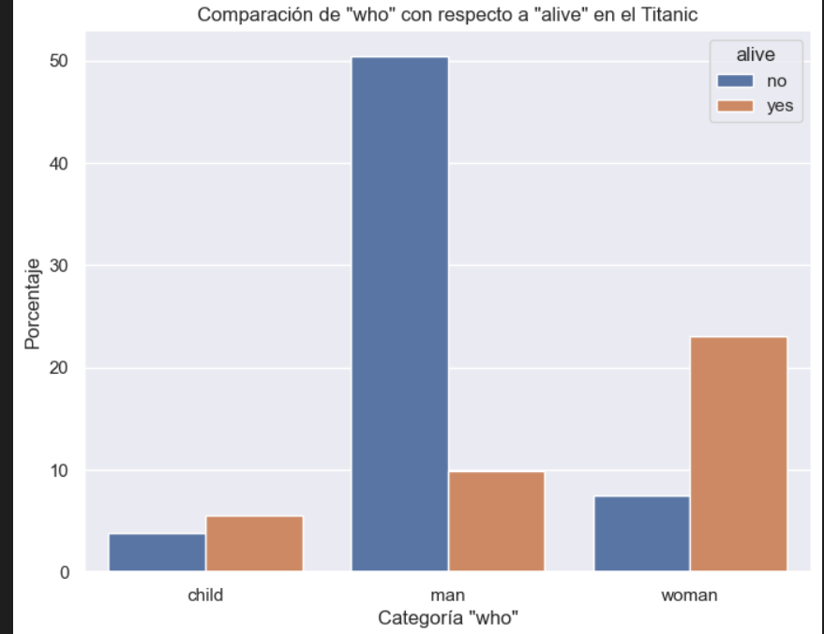
MUJERES Y NIÑOS PRIMERO
Las mujeres sobrevivieron un 76% con respecto a los pasajeros totales
Los niños sobrevivieron un 59%
El porcentaje de hombres que sobrevivió fue 16%

Slide 4
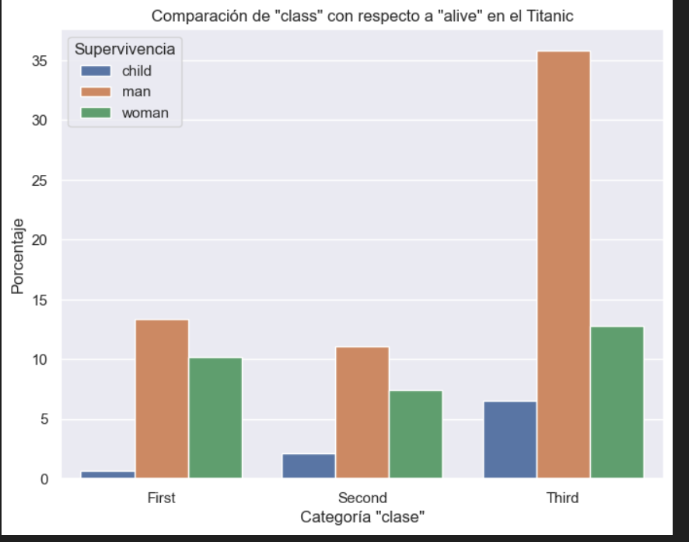
PAGAR POR IR EN PRIMERA CLASE EN EL TITANIC VALIÓ LA PENA
Las mujeres y niños sobrevivieron más que los hombres en general y los de primera clase en comparación con los de tercera.
El factor clase influyó y había muchos más niños en tercera que mujeres en tercera proporcionalmente.

Slide 5
NO TIENE RELACIÓN EL PUERTO DE EMBARQUE CON LA SUPERVIVENCIA
El ratio de supervivencia en Cherbourg fue mayor que en el resto (55% frente a 39% en Queenstown y 34% en Southamptom).
Embarcaron más mujeres en Cherbourg y en Queenstown por lo tanto hay mayor supervivencia.
Los pasajeros de tercera clase eran en su gran mayoría de Southampton

